Slide 1

Sigmund Berle Jensen
Administrerende direktør i GS1 Norway og Tradesolution

Slide 2
Datakvalitet – en viktig del av merkevaren
Riktig informasjon om produktet til rett tid er viktig for konkurranseevnen til norske merkevareleverandører i dag – og blir enda viktigere i fremtiden.
Sigmund Berle Jensen, adm. dir. i GS1 Norway og Tradesolution

Slide 3
Har tenkt å si litt om
Hvorfor data og informasjon om produktet er så viktig?
Hvorfor datakvalitet er avgjørende?
Hvorfor blir det ennå viktigere i fremtiden?
Hva gjør dagligvarebransjen?
Hvordan kan emballasjeindustrien hjelpe til?
Oppsummering

Slide 4
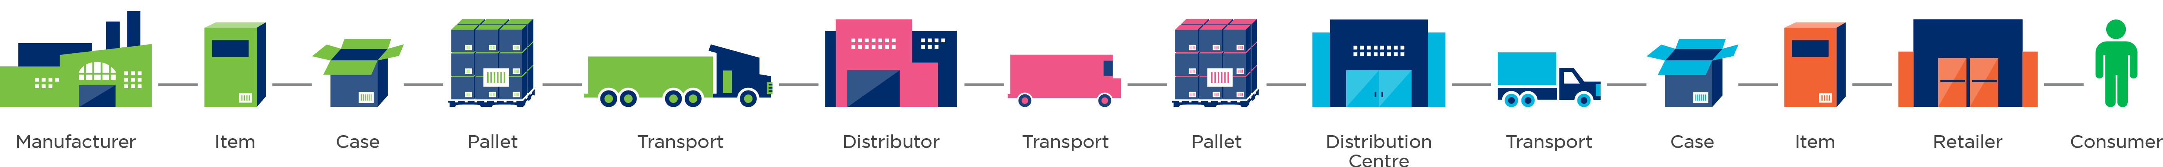
Masterdata om produktet brukes i hele verdikjeden
Produksjonsplanlegging
Økonomisystemer
Plakater
Søk
Transportbooking
Butikkdatasystemer
Bonger
Logistikksystemer
Statistikk
Hylleforkanter
Salgsoppfølging
Space management
Markedsføring

Slide 5

Feil og mangler gir store ringvirkninger

Slide 6

Automatisering

Slide 7
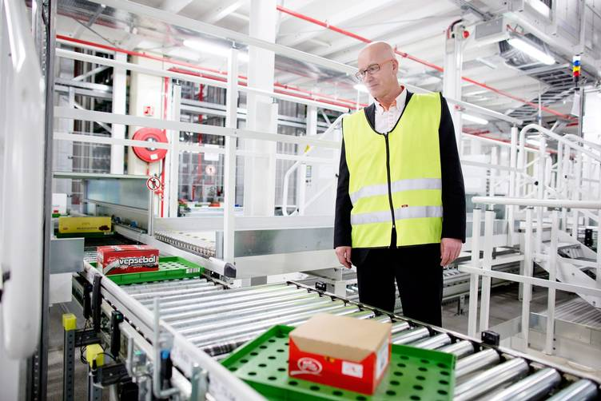
Automatisering krever data med høy kvalitet

Slide 8

Digitalisering

Slide 9
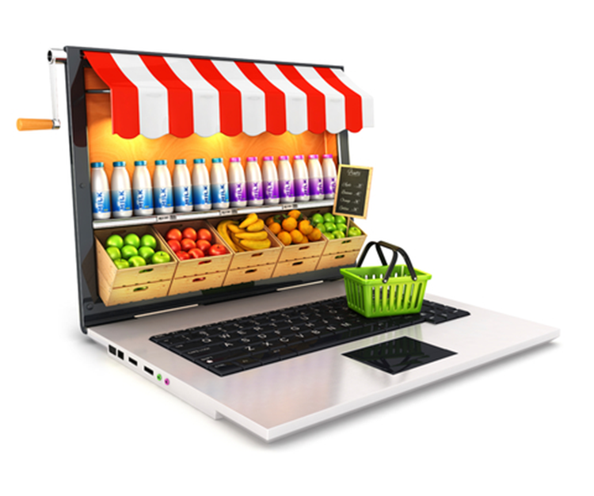

Det som kan digitaliseres vil bli digitalisert…

Slide 10
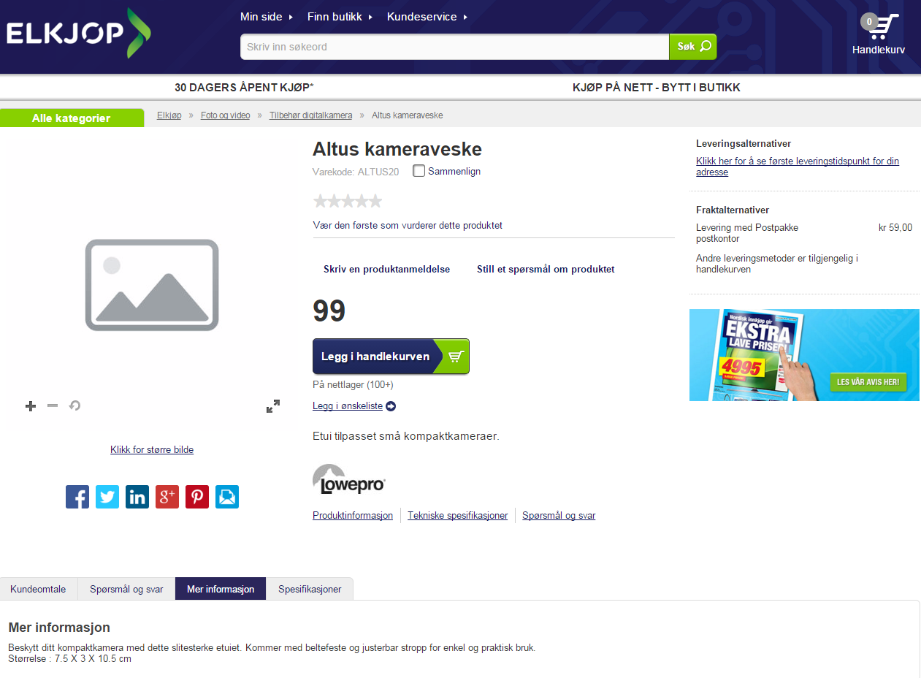

Slide 11
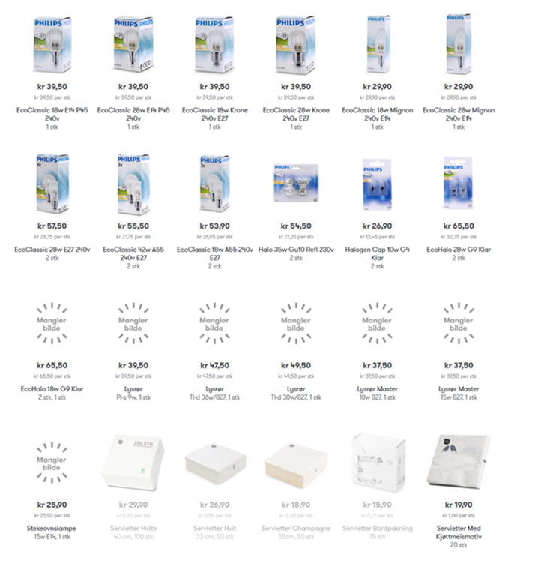
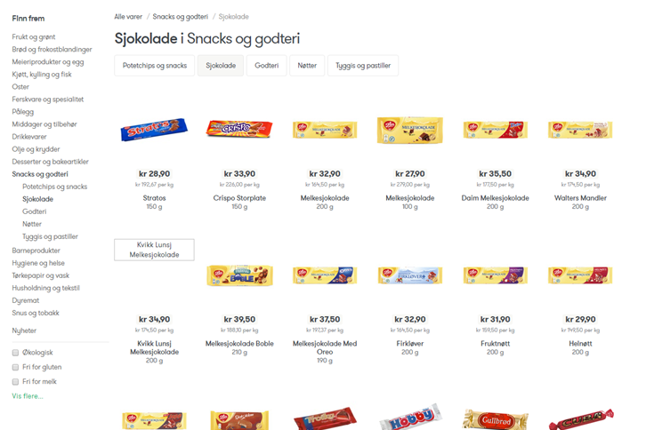
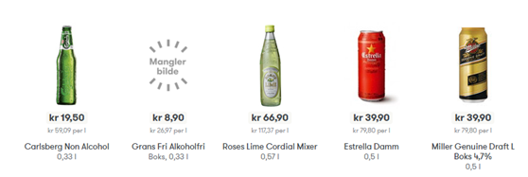

Slide 12
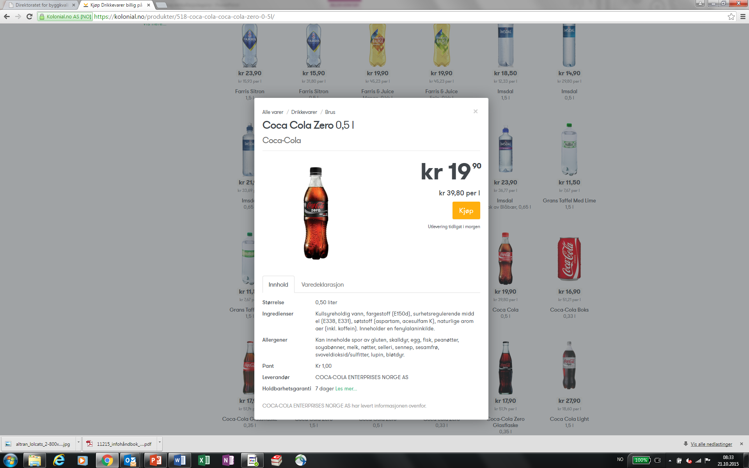
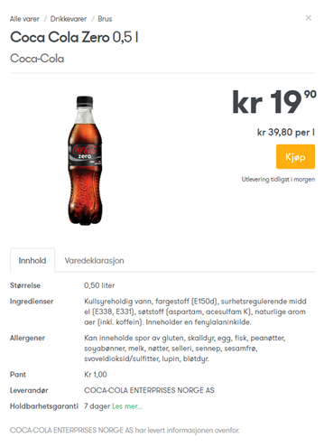

Slide 13
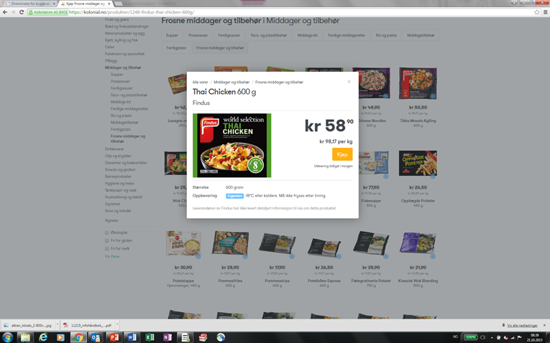
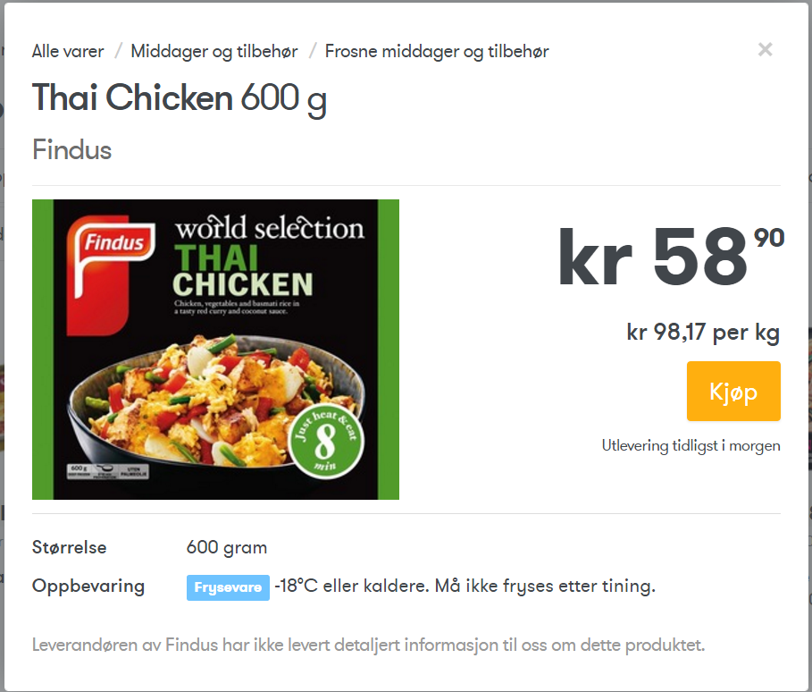

Slide 14
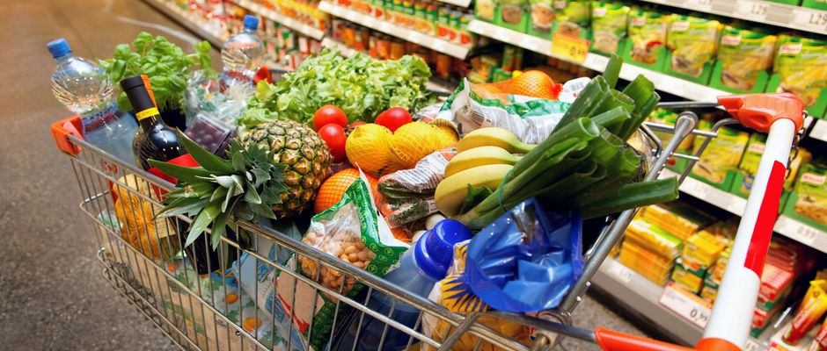
Hva gjør Dagligvarebransjen?

Slide 15
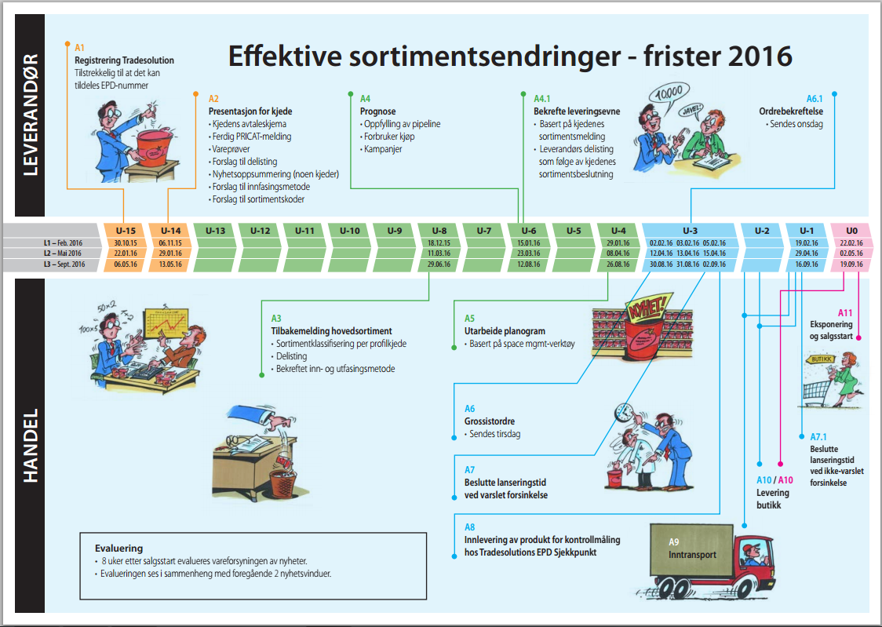

Slide 16
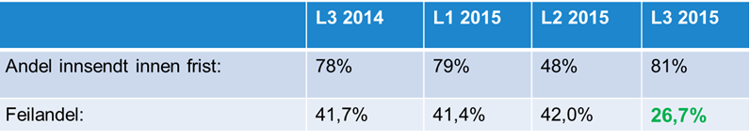
Gir effekt
Oppmerksomhet, lederforståelse og forankring
Kompetansebygging og tiltak
Kvalitetsforbedring

Slide 17
